Slide 1
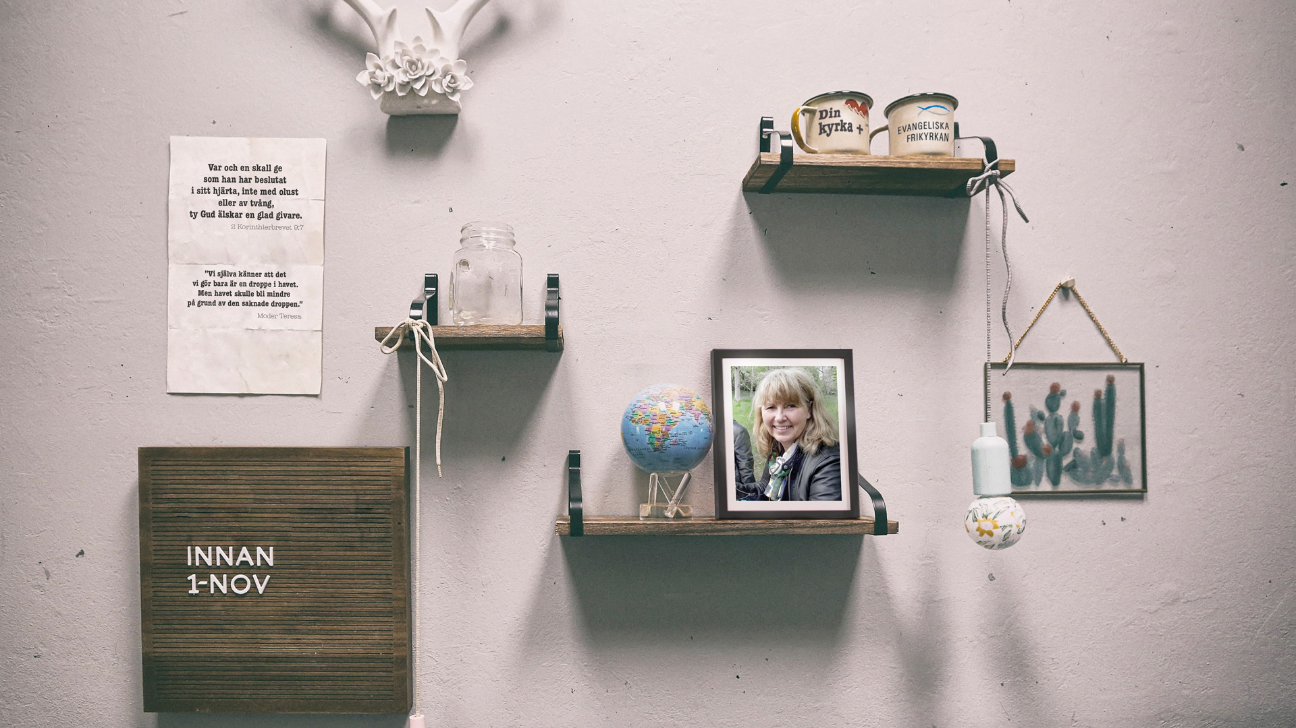

Slide 8
”Ett enkelt och smidigt sätt att ge till din lokala
kyrka och vår
gemenskap”
Missionsdirektorerna: Ingemar Forss och Linalie Newman

